Slide 1
網頁設計期末報告-第十組
主題：觀看動漫的網站
名稱：二次元神聖之門(2D-sacred-gate)
組員：
四不分二丙 B10330243 王柏元
四不分二丁 B10330327 鄒智炎
四不分二丁 B10330310 吳政錩
四不分二丁 B10330312 徐聖詠

Slide 2
背景動機
於公： 為廣大的動漫宅同胞，建立通往 二次元的傳送門
於私：
收藏動漫，放在網頁上，可以隨 時觀看

Slide 3
網站介紹
1.一個可以盡情觀看日本動漫的網站
2.無須註冊，可以任意觀賞你想看的動漫
3.提供新番更新時程表，讓你及時掌握動漫更新
4.動漫觀看區下方，提供留言區，給觀看者相互交流

Slide 4
網站規劃
參考網站：2D-Gate
網 站 連 結

Slide 5
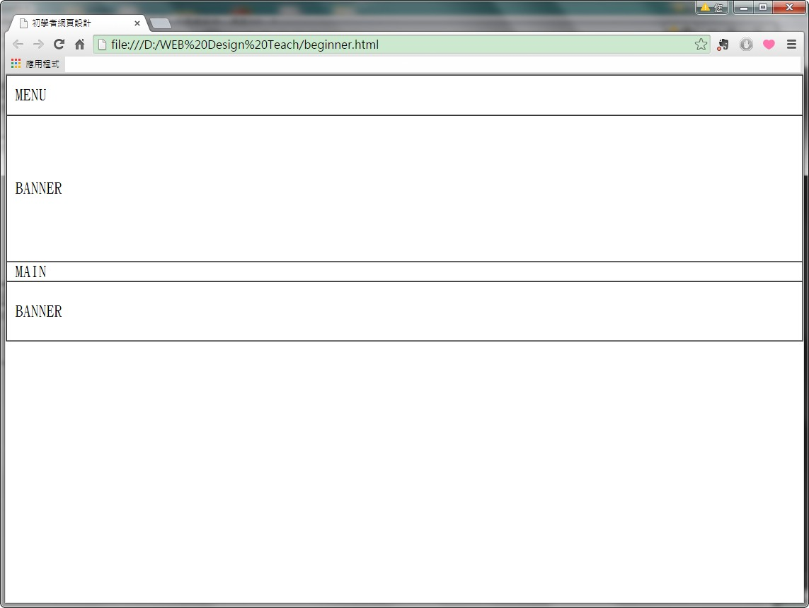
請輸入您要搜尋的動漫
搜尋
新番動漫時程表
最近更新
熱門動漫
1
2
3
4
5
6
7
8
9
10
...n
/n頁
下一頁
會員名
輸入帳號
登入
1
密碼
輸入密碼
立即註冊
某某動漫1
某某動漫2
某某動漫3
某某動漫4
某某動漫5
某某動漫6
某某動漫7
某某動漫8
某某動漫9
某某動漫10
某某動漫11
某某動漫12
某某動漫13
某某動漫14
某某動漫15

Slide 6
請輸入您要搜尋的動漫
搜尋
新番動漫時程表
最近更新
熱門動漫
會員名
輸入帳號
登入
1
2
3
4
5
6
7
8
9
10
...n
/n頁
下一頁
1
密碼
立即註冊
輸入密碼
熱門動漫1
熱門動漫2
熱門動漫3
熱門動漫4
熱門動漫5
熱門動漫6
熱門動漫7
熱門動漫8
熱門動漫9
熱門動漫10
熱門動漫11
熱門動漫12
熱門動漫13
熱門動漫14
熱門動漫15

Slide 7
海賊
搜尋
海賊王
海賊王劇場版
火影海賊
死神海賊
我的海賊爸爸
進擊的海賊

Slide 8
火影
搜尋
火影忍者
火影忍者
火影海賊
死神火影
進擊的火影
一拳火影

Slide 9
更新日期:每周日更新
網頁上半部
Jerry大大 您好!
動漫圖片
動漫介紹
001--150
151--300
301--450
451--600
601--750
1—150集(選擇索引)
動漫影片

Slide 10

網頁下半部
Jerry大大
Join the discussion
留言
若干留言……

Slide 11
更新日期:已完載
網頁上半部
Jerry大大 您好!
動漫圖片
動漫介紹
第一季
第二季
第二季集數(選擇索引)
動漫影片

Slide 12
網頁下半部
Jerry大大
Join the discussion
留言
若干留言……

Slide 13
團隊分工
動漫影片及相關資訊蒐集：鄒智炎、吳政錩
網站初步架構：王柏元
網站美工設計：徐聖詠
P.S以上皆是目前先排的工作，詳細的工作內容，將在整個網站做好後詳細列出。

Slide 14
開發進度
5/4~至今：尚在蒐集資料及技術測試中

